Slide 1


Threeangular Deteksi Kalimat Spam SMS
1194069
D4 Ti 4B
Zaky Muhamad Yusuf

Slide 2
Pendahuluan
Berdasarkan permasalahan diperusahaan maka dilakukan analisis ada dua cara untuk mengatasi spam yaitu; menggunakan blacklist kontak dan menggunakan metode pengklasifikasian teks. Pada penelitian kali ini yaitu membahas cara identifikasi SMS spam menggunakan metode klasifikasi bayes di mana pengklasifikasian teks berdasarkan kemungkinan kata kunci yang digunakan pada dokumen latih kemudian membandingkan dokumen latih dengan dokumen uji. yang menjadi dasar pada algoritma Bayes yaitu dengan asumsi independensi yang kuat.

Slide 3
Sistem menyediakan fitur identifikasi bahwa Kalimat tersebut termasuk ke dalam sms penipuan atau tidak, Model memiliki akurasi 84 % sehingga layak untuk digunakan, Sistem menggunakan bahasa pemrograman Python dengan framework Flask, dan menggunakan metode Multinomial Naïve Bayes serta interface Jupyter Notebook, Analisis melewati beberapa tahapan proses yaitu download data di platform kaggle, preprocessing, labeling, data training dan testing, modeling, perancangan graphic user interface sederhana, dan Tutorial-tutorial yang dapat diikuti sebelum melakukan analisis data.

Slide 4





Slide 5
Direktorat Jendral Bea dan Cukai
CUSTOMS (Instansi Kepabeanan) di mana pun di dunia ini adalah suatu organisasi yang keberadaannya sangat essensial bagi suatu negara, demikian pula dengan Direktorat Jenderal Bea dan Cukai (Instansi Kepabeanan Indonesia) adalah suatu instansi yang memiliki peran yang cukup penting pada suatu negara.
Lembaga Bea Cukai setelah Indonesia merdeka, dibentuk pada tanggal 01 Oktober 1946 dengan nama Pejabatan Bea dan Cukai.

Slide 6
Informasi Kepabeanan dan Cukai (IKC)
Organisasi Kepabeanan Internasional atau World Customs Organization telah mendedikasikan tahun 2019 sebagai tahun perubahan menuju SMART border yang mengedepankan IT sebagai kunci penggerak dalam roda ekonomi.
Saat ini Indonesia telah memasuki era revolusi industri 4.0, pemerintah Indonesia telah mempersiapkan dan memberi perhatian secara khusus atas perubahan tersebut. Tidak terkecuali di Direktorat Jenderal Bea dan Cukai khususnya di Direktorat Informasi Kepabeanan dan Cukai.

Slide 7
Kasus Penipuan Mengatasnamakan Bea Cukai
Penipu biasanya menawarkan barang-barang lelang sitaan Bea Cukai harga murah melalui beberapa saluran komunikasi, seperti telepon, WhatsApp, media sosial atau SMS.
Kemudian, pelaku meminta sejumlah uang muka kepada berbagai pihak melalui telepon.
https://www.jpnn.com/news/dari-dalam-penjara-penipu-mengatasnamakan-pejabat-bea-cukai-beraksi-modusnya-lelang-mobil

Slide 8


Slide 9
CEISA
Terkait dengan hal itu Bea dan Cukai telah melakukan transformasi menuju CEISA 4.0 yang telah berorientasi kepada SMART Border.
CEISA 4.0 kedepannya memiliki insight terhadap data sebaran banyaknya importasi atas barang / komoditi tertentu. Menggabungkan dua data internal dan external akan memberikan rekomendasi atas potensi terjadinya pelanggaran atau penyimpangan lainnya.
Selain itu CEISA 4.0 juga mengadopsi kemajuan teknologi untuk menyederhanakan proses bisnis, mengurangi human error, serta memudahkan user penggunanya.

Slide 10
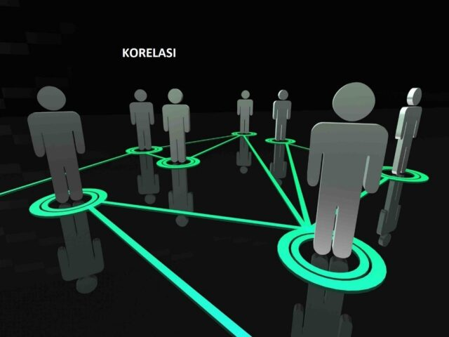
Korelasi
Salah satu faktor yang menyebabkan terjadinya pelanggaran informasi dan privasi adalah karena para pengguna smartphone memiliki security awareness atau kurangnya tingkat kesadaran keamanan dalam menggunakan smartphone yang baik dan aman. Sehingga dengan adanya faktor tersebut dapat menimbulkan indikasi atau peluang terjadinya tindak kejahatan oleh pihak yang tidak bertanggung jawab, salah satunya melalui pesan spam.

Slide 11



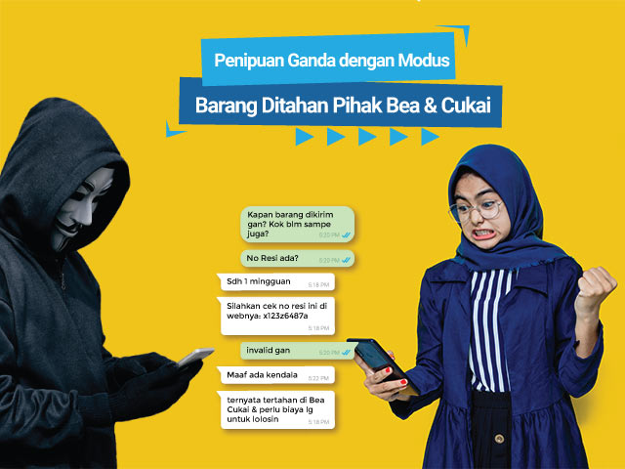

Slide 12
Naïve Bayes Classifier
Pada pembelajaran machine learning terdapat metode yang dapat mengklasifikasi sebuah text yang sebelumnya telah dipelajari oleh sebuah program tersebut, yaitu menggunakan teknik naive bayes classifier.

Slide 13


Slide 14
Hasil Pengujian
Berdasarkan pengujian sistem menggunakan metode Multinomial Naïve Bayes (MNB) pada identifikasi SMS berbahasa Indoensia yang mengandung spam dan tidak mengandung spam didapatkan kesimpulan model optimal yang didapatkan dari algoritma Multinomial Naïve Bayes (MNB) dengan partisi 20:80, nilai rata – rata hasil evaluasi mendapatkan accuracy sebesar 0. 9751 atau 97%.

Slide 15
Kesimpulan
Berdasarkan analisis data yang telah dilakukan, diperoleh beberapa kesimpulan sebagai berikut, antara lain; data diperoleh dengan crawling data kaggle, preprocessing data yang terdiri dari tokenization, filtering stopwords, training, dan testing untuk mengubah data mentah menjadi data yang lebih bermakna sehingga dapat dipahami oleh algoritma yang akan digunakan.

Slide 16
TERIMAKASIH

